Slide 1
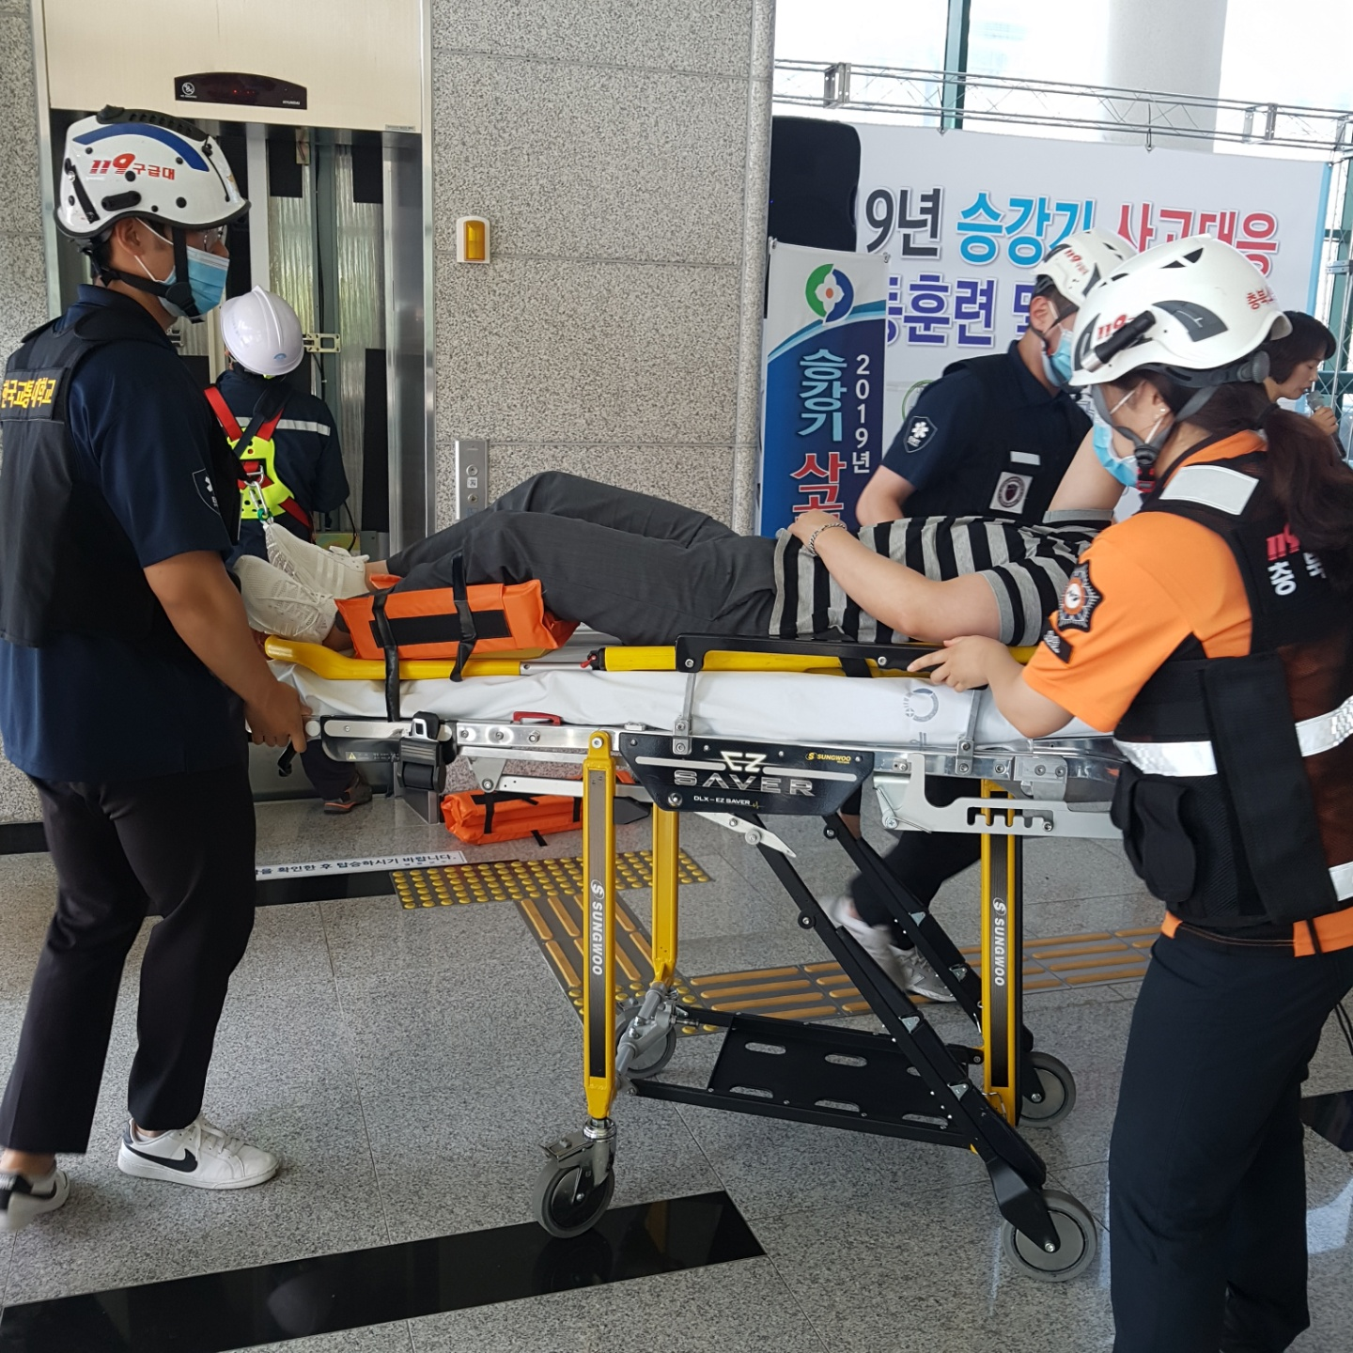
경 제 과
경 제 과
Notes:
1
1
먼저, 지금의 옥천입니다.

Slide 2
10-1. 2분기 소상공인 이차보전금 신청 접수
7. 1. ~ 7. 15. / 소상공인 정책자금을 대출받은 자
대출금 이자납부액(2%이내) 지원
10-2. 태양광 허가 시설 일제점검
7. 1. ~ 7. 26. / 21개소(500KW 초과 태양광 발전소)
점검반 편성 : 군자체 (경제.산림.도시건축과) 및
도 남부출장소 합동 점검
※1000KW 초과는 도 남부출장소와 합동 점검
균열 및 전기설비 노화 등 태양광 설비 전반 안전 점검

Slide 3
10-3. 신재생에너지 보급사업 추진상황 점검
7. 1. ~ 7. 20. / 27개소 / 경제정책팀장외 1명
(면사무소, 종교시설, 축산농가, 마을 태양광 보급 사업 )
설치 현황 및 사업추진 상황 점검
10-4. 영동산업단지 지원시설용지 분양 공고
7월중 / 용산면 매금리 845 외 12필지
경쟁입찰(최고가 입찰제) 실시
10-5. 2/4분기 투자유치 도-시·군 영상회의
7. 4.(목) 16:30 / 영상회의실
2분기 투자유치 실적 및 하반기 투자유치 계획 등

Slide 4
10-6. 영동산업단지 입주의향기업 상담
33,786.3㎡(10,220평) 입주의향 / ㈜디에이치산업
건축용 PC블록 제조업 / 계약시 분양률 : 92%
10-7. 지역주도형 청년일자리사업 점검
7.8. ~ 7.12./ 영동대벤처식품외 3개소/일자리창출팀장외 1명
청년근로자 실제 근무여부 및 작업장 안전점검 등
10-8. 하반기 지역공동체일자리사업 참여자 모집
7. 1. ~ 7. 5. / 경제과, 힐링사업소 / 8명
자연생태지도사와 함께하는 영동 스토리텔링 등 3개 사업

Slide 5
10-9. 농공단지 입주업체 운영현황 조사
7. 10.(수)까지 / 농공단지 입주업체(12업체)
고용현황, 생산 및 판매현황 등 조사
10-10. 일라이트 산업화 관련 정부예산 확보 활동
지식산업센터 기본계획 및 타당성 조사 용역 완료
도와 합동으로 중소벤처기업부, 국회방문 건의 및 협의
▣ 이달의 중점 홍보 사항
소상공인 이차보전금 신청 홍보 / 감고을소식지, 상인회 등
영동산업단지 지원시설 분양 홍보 / 군 홈페이지, 게시판 등

